Slide 1



HAI ĐƯỜNG THẲNG SONG SONG
PHÒNG GD&ĐT
TRƯỜNG
PHÒNG GD&ĐT HẠ LONG
TRƯỜNG THCS LÝ TỰ TRỌNG
Chương IV: HÌNH HỌC TRỰC QUAN
Giáo viên: Bùi Thị Quỳnh Phương

Slide 2
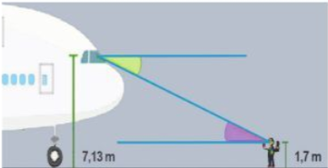

Hình 33 minh hoạ góc quan sát của người phi công và góc quan sát của người hoa tiêu khi hướng dẫn máy bay vào vị trí ở sân bay
HOẠT ĐỘNG MỞ ĐẦU
Theo dự đoán của em, hai góc đó có bằng nhau không?
Hai góc bằng nhau.

Slide 3
1. Hai góc đồng vị, hai góc so le trong.
Quan sát hình 34
Quan sát hình 35
HOẠT ĐỘNG HÌNH THÀNH KIẾN THỨC
Góc A₁ và góc B₁ có vị trí như
thế nào so với các đường
thẳng a,b,c ?
Góc A₃ và góc B₁ có vị trí như
thế nào so với các đường
thẳng a,b,c ?

Slide 4
- Góc A₁ và góc B₁ ở “……..……….. ” của đường thẳng c
- Góc A₁ ở “ ………… ” đường thẳng a ;
Góc B₁ cũng ở “ ………….” đường thẳng b.
cùng một phía
HOẠT ĐỘNG HÌNH THÀNH KIẾN THỨC
phía trên
phía trên
=> Hai góc A₁ và B₁ở vị trí như thế gọi là hai góc đồng vị.

Slide 5
- Góc A₃ và góc B₁ ở “……..…. ” của đường thẳng c
- Góc A₃ ở “ ………… ” đường thẳng a ;
Góc B₁ cũng ở “ ………….” đường thẳng b.
hai phía
HOẠT ĐỘNG HÌNH THÀNH KIẾN THỨC
phía dưới
phía trên
=> Hai góc A₃ và B₁ở vị trí như thế gọi là hai góc so le trong.

Slide 6
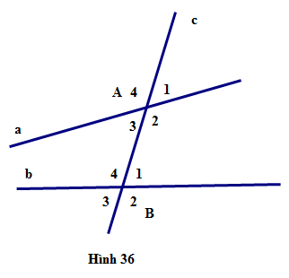
Quan sát hình 36
Em hãy nêu và đọc các góc đồng vị, góc so le trên hình vẽ.
HOẠT ĐỘNG HÌNH THÀNH KIẾN THỨC

Slide 7
HOẠT ĐỘNG HÌNH THÀNH KIẾN THỨC
- Các cặp góc đồng vị:
- Các cặp góc so le trong:
A₁ và B₁ , A₂ và B₂ , A₃ và B₃ , A₄ và B_{4.}
A₃ và B₁ , A₂ và B_{4.}

Slide 8
Điền vào dấu (…), hoàn thành nhận xét sau:
- Các cặp góc đồng vị là ......... và N₁ ; M₂ và .........; M₃ và .........; .........và N₄ .
- Các cặp góc so le trong là .......... và N₄ ; M₃ và ........
M₁
N₂
N₃
M₄
M₂
N₁

Slide 9

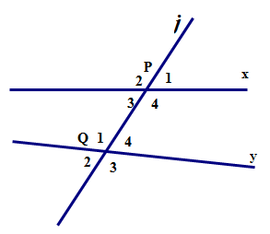
Em hãy chỉ ra các cặp góc so le trong và các cặp gặp đồng vị trên hình.
- Các cặp góc so le trong là: Q₁ và P₄ , P₃ và Q₄
- Các cặp góc đồng vị là: P₁ và Q₄ , P₂ và Q₁ , P₃và Q₂ , P₄ và Q₃

Slide 10
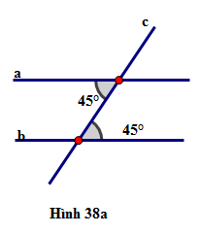
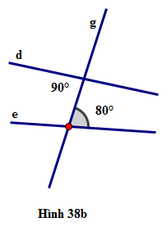
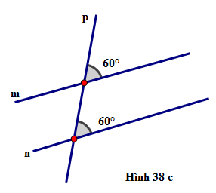
2. Dấu hiệu nhận biết hai đường thẳng song song
Quan sát hình 38a,b,c và đoán xem các đường thẳng nào song song với nhau
- Nếu đường thẳng c cắt hai đường thẳng a, b và trong các góc tạo thành có một cặp góc đồng vị bằng nhau thì a, b song song với nhau.
- Nếu đường thẳng c cắt hai đường thẳng a, b và trong các góc tạo thành có một cặp góc so le trong bằng nhau thì a, b song song với nhau.

Slide 11

Quan sát hình 39a, 39b và giải thích tại sao m // n và x // y
- Hình 39a, Đường thẳng p cắt hai đường thẳng m,n và trong các góc tạo thành có một cặp góc đồng vị bằng nhau nên m // n
- Hình 39b, Đường thẳng z cắt hai đường thẳng x, y và trong các góc tạo thành có một cặp góc đồng vị bằng nhau nên x // y

Slide 12
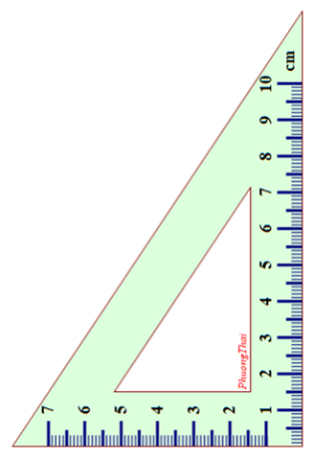
HOẠT ĐỘNG THỰC HÀNH
Vẽ đường thẳng b đi qua điểm M và song song với đường thẳng a (M ∉ a) bằng êke theo các bước sau:
Hãy quan sát cách vẽ và nêu lại các bước vẽ.
c
M
b
a
N

Slide 13
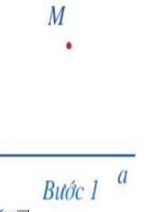
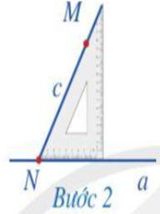
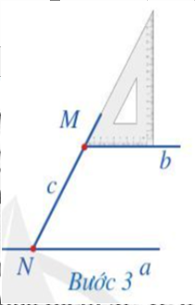
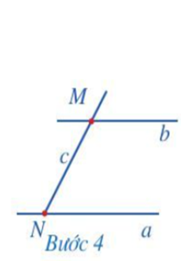
Thực hành vẽ đường thẳng b đi qua điểm M và song song với đường thẳng a (M ∉ a) bằng ê ke theo các bước sau
- Bước 1: Vẽ đường thẳng a và điểm M k hông thuộc đường thẳng a
- Bước 2: Đặt ê ke sao cho cạnh ngắn của góc vuông nằm trên đường thẳng a và cạnh huyền đi qua điểm M, vẽ theo cạnh huyền một phần đường thẳng c đi qua điểm M (đường thẳng c cắt đường thẳng a tại điểm N)
- Bước 3: Dịch chuyển ê ke sao cho cạnh huyền của ê ke vẫn nằm trên đường thẳng c còn cạnh ngắn của góc vuông đi qua điêm M, vẽ theo cạnh ngắn của góc vuông một phần đường thẳng b đi qua điểm M.
- Bước 4: Vẽ hoàn thiện đường thẳng b.

Slide 14
Vẽ đường thẳng x đi qua điểm B và song song với đường thẳng y
( )
Z
B
x
A
y

Slide 15
3. Tiên đề Euclid về hai đường thẳng song song
Cho đường thẳng y và điểm B không nằm trên đường thẳng y. Em hãy vẽ các đường thẳng đi qua B và song song với y.
Z
B
x
A
y

Slide 16
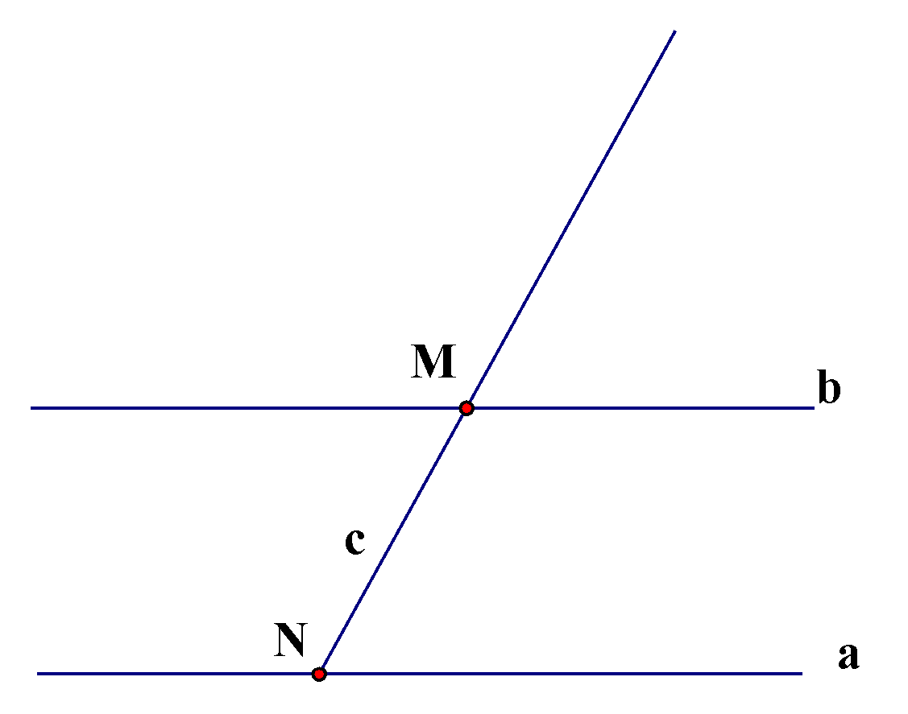
- Cho điểm M không thuộc đường thẳng a. Ta đã biết có một đường thẳng b đi qua điểm M và song song với đường thẳng a.
Có duy nhất một đường thẳng b đi qua điểm M và b//a

Slide 17
Tiên đề euclid về đường thẳng song song:
- Qua một điểm ở ngoài một đường thẳng chỉ có một đường thẳng song song với đường thẳng đó.
- Nếu hai đường thẳng cùng đi qua điểm M và song song với đường thẳng a (M không thuộc a ) Thì hai đường thẳng đó trùng nhau.

Slide 18
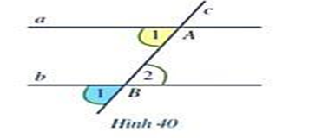



4. Tính chất hai đường thẳng song song.
Trên tờ giấy (bìa mỏng), cho hai đường thẳng song song a, b và đường thẳng c cắt cả hai đường thẳng a,b lần lượt tại các điểm A,B (Hình 40).
a) Cắt ra từ tờ giấy hai góc đồng vị A₁ và B₁ (H41)
b) Dịch chuyển miếng giấy màu vàng cho trùng với miếng giấy màu xanh sao cho góc trùng với A₁ góc B₁

Slide 19
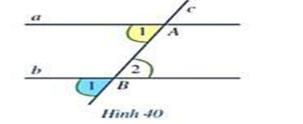
- Hai Góc đồng vị A₁ và B₁ bằng nhau ;
- Hai góc so le trong A₁ và B₂ bằng nhau .
Tính chất :
Nếu một đường thẳng cắt hai đường thẳng song song thì :
+ Hai góc đồng vị bằng nhau
+Hai góc so le trong bằng nhau

Slide 20
Tìm các số đo x, y trong Hình 42, biết m // n
Ta có m // n nên x = 60⁰ (hai góc đồng vị)
Mặt khác, ta có x + y = 180º (hai góc kề bù)
Suy ra y = 180⁰ – x = 180⁰ – 60⁰ = 120⁰ ( Tính chất của hai góc kề bù)

Slide 21
Tìm số đo x trong Hình 43, biết u // v
Ta có u // v
nên x = 50⁰ (hai góc so le trong)

Slide 22
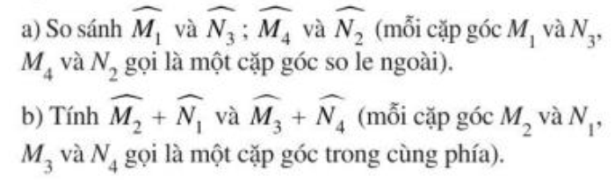
Bài 1 ( sgk – 104):
Quan sát Hình 44 , Biết a // b
Hình 44

Slide 23
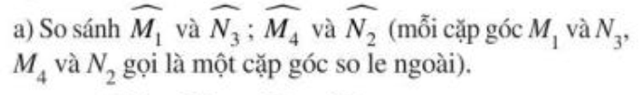
Vì a // b ta có:
(tính chất hai góc đối đỉnh)
mà: (tính chất hai góc đồng vị )
Do đó:
Hình 44

Slide 24
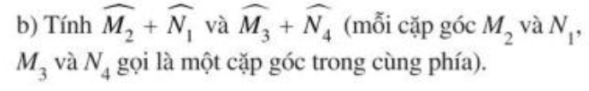
- Ta có: ( tính chất hai góc kề bù)
mà: (tính chất hai góc đồng vị )
Do đó:
Ta có: ( tính chất hai góc kề bù )
mà (tính chất hai góc đồng vị )
Do đó:
Hình 44

Slide 25
Bài 2 ( sgk – 104): Quan sát Hình 45
Vì sao đường thẳng a và đường thẳng b song song với nhau
Tính số đo góc BCD

Slide 26
a )Ta có:
mà hai góc và là hai góc trong cùng phía
Do đó: a // b
b) Ta có: ( tính chất hai góc so le trong )

Slide 27
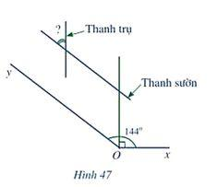
Bài 3 ( sgk – 104):
Để đảm bảo an toàn khi đi lại trên cầu thàng của ngôi nhà, người ta đã làm lan
can. Phía trên của lan can có tay vịn làm chỗ dựa để khi lê xuống cầu thang được thuận tiện. Phía dưới tay vịn là các thanh trụ song song với nhau và các thanh sườn song song với nhau.
Để đảm bảo an toàn chắc chắn thì các
thanh trụ của lan can được gắn vuông
góc cố định xuống bậc cầu thang.
Góc nhọn tạo bởi một thanh sườn với một thanh
trụ của lan can là:

Slide 28





- Để bảo vệ khu phố của mình khỏi các con vi rút, các con hãy tiêu diệt các con vi rút xấu xa bằng cách trả lời các câu hỏi tương ứng.
- Mỗi câu trả lời đúng các con sẽ nhận được một phần thưởng
- Nếu trả lời sai các bạn khác có quyền trả lời tiếp.
BẢO VỆ
KHU PHỐ

Slide 29
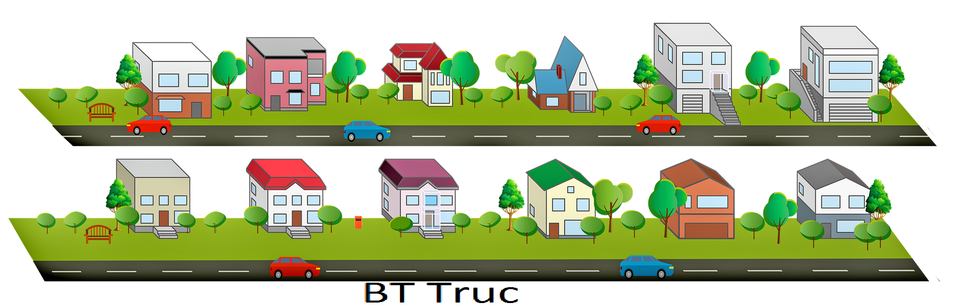






BẢO VỆ KHU PHỐ

Slide 30


“Nếu đường thẳng c cắt hai đường thẳng a và b và trong các góc tạo thành có ... thì a và b song song với nhau.” Chọn đáp án đúng điền vào “...” trong câu trên.
một cặp góc đồng vị bằng nhau
góc đồng vị bằng nhau
một cặp góc bằng nhau
một cặp góc đồng vị

Slide 31
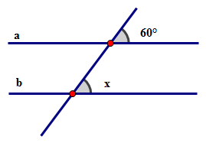



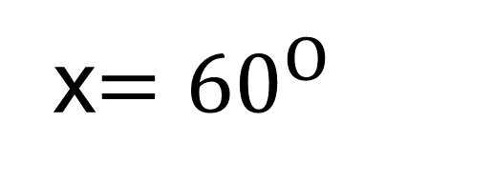
Cho hình vẽ: a//b
Hãy tính x?
x$={60}^{O}$

Slide 32
Nếu hai đường thẳng cùng đi qua điểm M và song song với đường thẳng a ( M không thuộc a) Thì hai đường thẳng đó ...
song song nhau
vuông góc với nhau
trùng nhau
cắt nhau

Slide 33
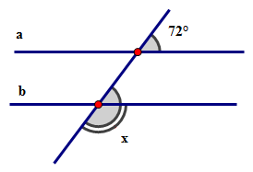

Cho a//b
Tìm x=?
x$=$ 108⁰
X = 100⁰
x = 70⁰
X = 180⁰

Slide 34
Nếu đường thẳng c cắt cả hai đường thẳng song song a và b thì:Hai góc trong cùng phía có tổng số đo bằng
90º
180º
60º
360º

Slide 35
BẢO VỆ KHU PHỐ
Yeah!!!
Cảm ơn các bạn!!!

Slide 36




HƯỚNG DẪN VỀ NHÀ
-Về nhà, các em sưu tầm được một số ví dụ sử dụng tính chất của hai đường thẳng song song trong thực tế để làm một sản phẩm. Sưu tầm hoặc sáng tạo đề bài tập toán có nội dung gắn với thực tế cần vận dụng tính chất của hai đường thẳng song song để giải quyết vấn đề. Khuyến khích ứng dụng CNTT để trình bày, báo cáo. Hình thức hoạt động: theo nhóm tổ.
- BTVN:

Slide 37
Bài tập 1: Hãy tìm các cặp đường thẳng song song trong hình sau và giải thích vì sao chúng song song?
Bài tập 2 : Vẽ lại hình ảnh hai đường thẳng song song trong họa tiết trang trí mà em thấy ở thực tế.

Slide 38
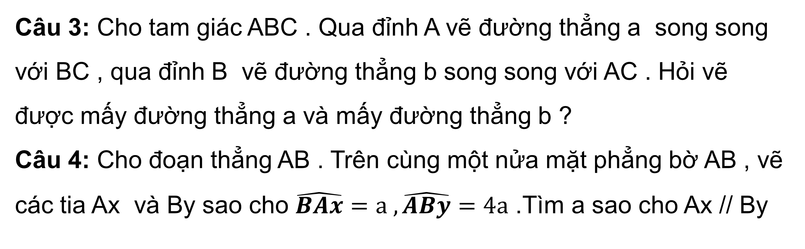
Câu 3: Cho tam giác ABC . Qua đỉnh A vẽ đường thẳng a song song với BC , qua đỉnh B vẽ đường thẳng b song song với AC . Hỏi vẽ được mấy đường thẳng a và mấy đường thẳng b ?
Câu 4: Cho đoạn thẳng AB . Trên cùng một nửa mặt phẳng bờ AB , vẽ các tia Ax và By sao cho $\hat{BAx}=a ,\hat{ABy}=4a$ .Tìm a sao cho Ax // By

Slide 39
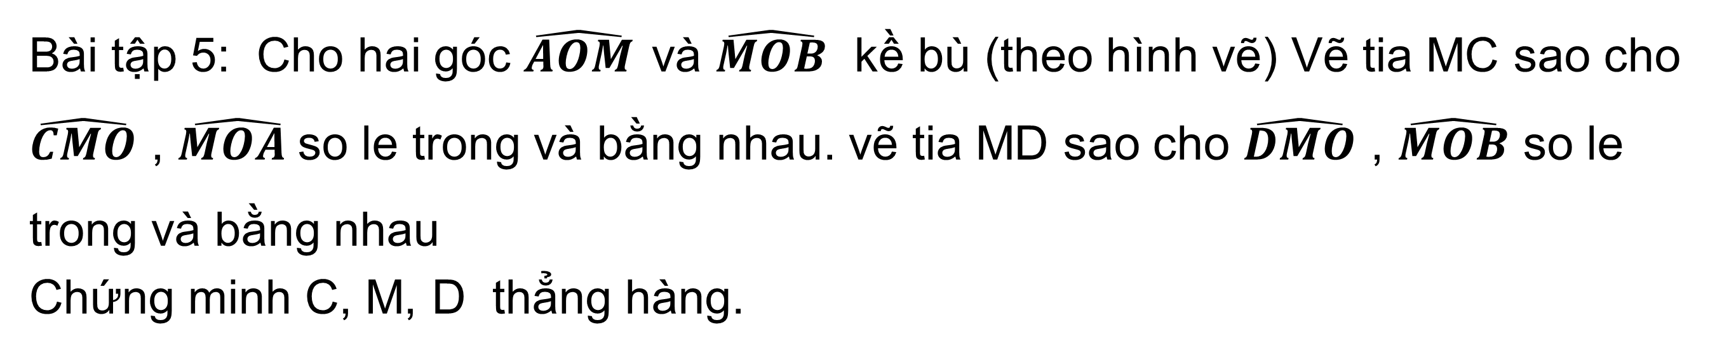
Bài tập 5: Cho hai góc $\hat{AOM}$ và $\hat{MOB}$ kề bù (theo hình vẽ) Vẽ tia MC sao cho $\hat{CMO}$ , $\hat{MOA }$so le trong và bằng nhau. vẽ tia MD sao cho $\hat{DMO}$ , $\hat{MOB}$ so le trong và bằng nhau
Chứng minh C, M, D thẳng hàng.

Slide 40

THANK YOU!
CẢM ƠN CÁC EM ĐÃ CHÚ Ý BÀI GIẢNG!

